Slide 1
Forskningsrapporten: Sjekkliste før innlevering (empirisk rapport)
Frode Svartdal
Universitetet i Tromsø
November 2012

Slide 2
Sjekkliste: Grunnleggende
Har du brukt APA-manualen (eller retningslinjer basert på denne) som mal for utformingen av rapporten?
Har du veileder, og har du fått tilbakemelding fra denne på utformingen av rapporten?
Det er liten vits i å lese videre hvis du ikke svarer
ja på begge disse spørsmålene

Slide 3

Sjekkliste: Tittelsiden
Velg en tittel som er fengende og
som sier noe om temaet for
rapporten
Forsiden skal dessuten
inneholde:
Forfatter(e)
Emne
Semester og år
Veileder

Slide 4
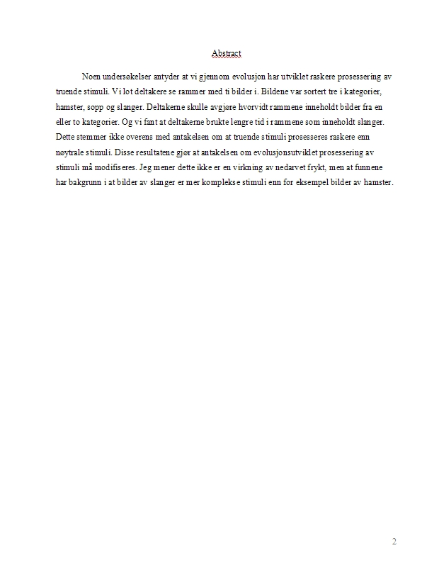
Sjekkliste: Sammendraget
Sammendraget
starter på ny side
angir en problemstilling i en kontekst
angir metode
angir resultater og funn
diskuterer funn i lys av utgangspunktet
Merk:
Ikke avsnitt
Ikke referanser
Veldig kort

Slide 5
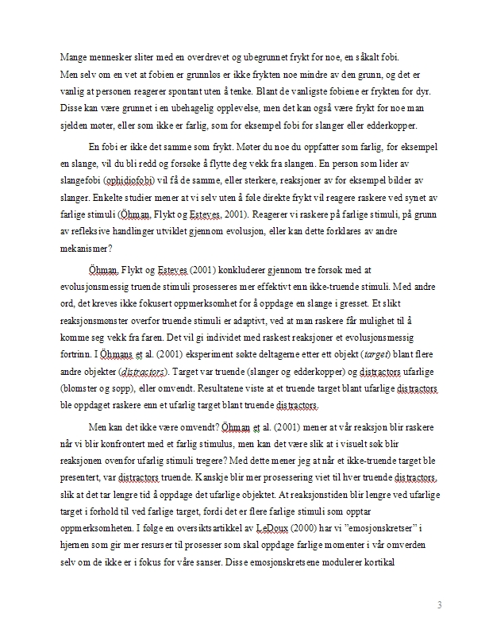
Sjekkliste: Innledningen
Innledningen skal kjapt og greit…
introdusere temaet for rapporten
introdusere begreper, funn, teorier
spesifisere problemstillingen for rapporten

Slide 6
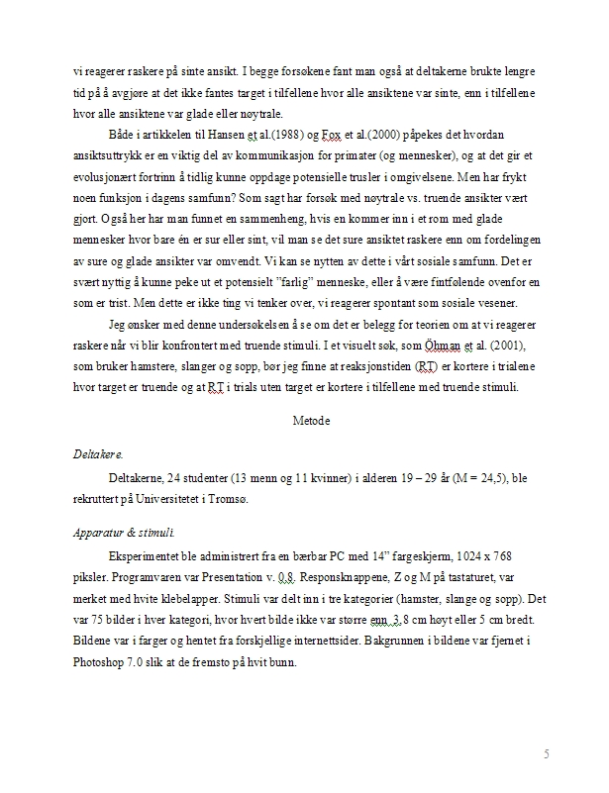
Sjekkliste: Forskningsspørsmål og metode
Merk: Linjeavstand 1 ½
Merk: Klare avsnittsmarkeringer
Innledningen munner ut i et forskningsspørsmål
Metode-delen angir…
deltakere
apparatur
prosedyre
osv.
Merk: Gode marger på alle sider

Slide 7
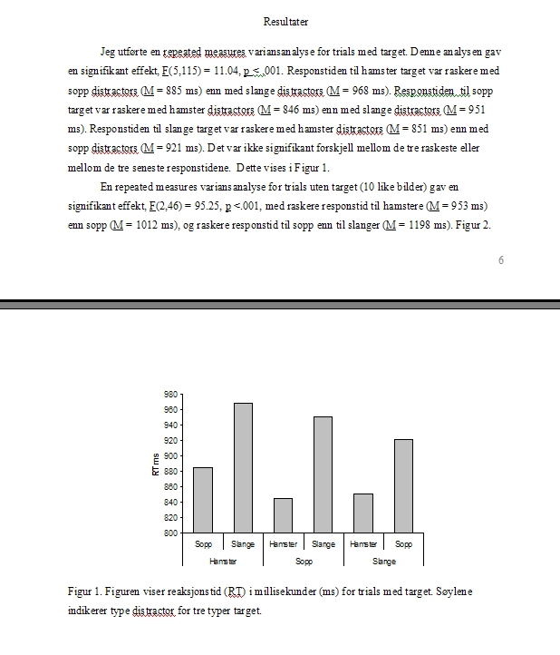
Sjekkliste: Resultater
I resultatdelen beskrives resultatene
i form av
tall
statistiske prosedyrer
grafer
tabeller

Slide 8
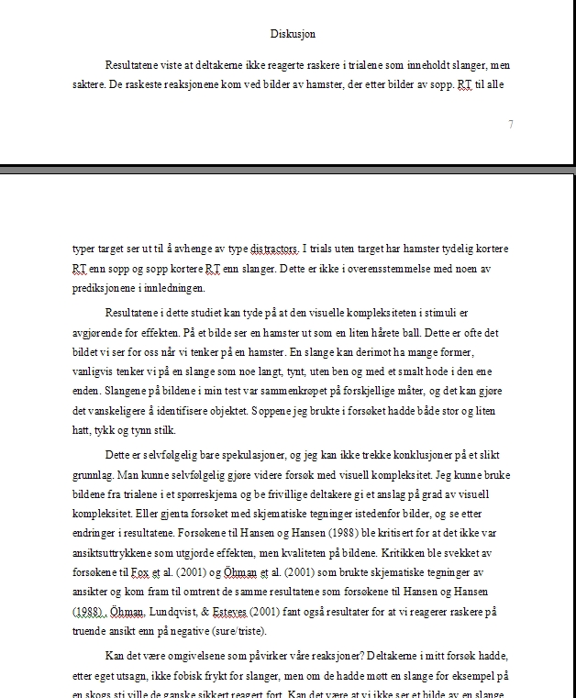
Sjekkliste: Diskusjon
I diskusjonsdelen tolkes resultatene
og settes i relasjon til utgangspunktet
for artikkelen – nemlig tidligere forskning
og den problemstilling som ble reist
i innledningen
Merk at teksten fyller alle sidene;
at alle ”pusterom” er enten
avsnitt eller overskrifter

Slide 9
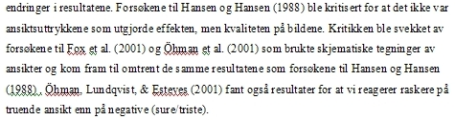
Sjekkliste: Referanser i teksten
Det er flere måter å angi referanser i teksten:
Dobbeltsjekk at du
forstår hvorfor
referansene her
er slik de er!
1. ”Forsøkene til Hansen og Hansen (1988) …”
2. ”…forsøkene til Fox et al. (2001)”
3. ”Öhman, Lundquist og Esteves (2001)”
4. ”…tidligere forskning (Hansen & Hansen, 1988) …”

Slide 10
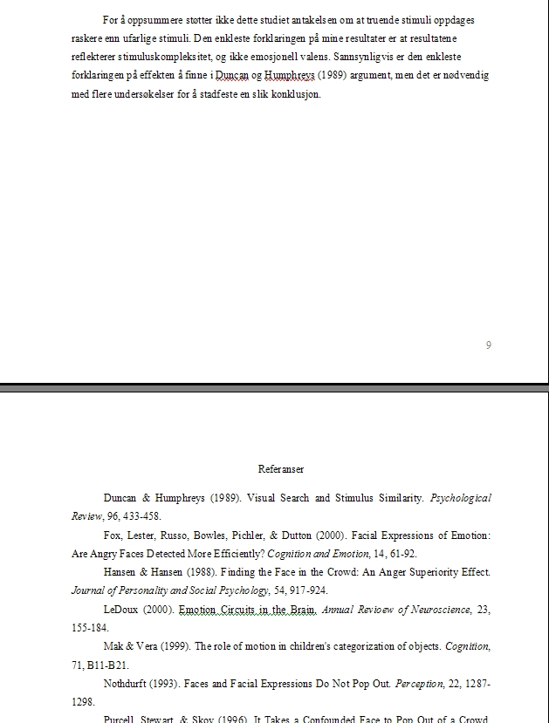
Sjekkliste: Avslutning og referanseliste
Du kan gjerne avslutte med en
oppsummering
Referansene kommer på ny side
Merk at overskriften er midstilt,
og lær deg hvordan referansene
skrives i listen. (Ehhmm… I dette
eksemplet er de faktisk ikke
skrevet helt korrekt. Sjekk hva
APA-manualen sier!)

Slide 11
Sjekkliste: Struktur
Tittel
Forfatter
Emne, sted, år
Veileder
Forsiden skal se sik ut
Sammendrag
Metode
Deltakere
Apparatur
Prosedyre
Resultater
Diskusjon
Referanser
Rapportens struktur (gitt at
den har ett eksperiment) ser slik ut
(heltrukne linjer indikerer ny side)
Nivå 2
Merk at overskriftene sammendrag,
metode, resultater, diskusjon og
referanser er midtstilte. Dette er
nivå 1. Nivå 2 er venstrestilt

